Slide 1


SAM VE TÜRKİYE’NİN AR-GE SİSTEMİNDEKİ ROLÜ
PROF. DR. ALPAGUT KARA
SERAMİK ARAŞTIRMA MERKEZİ A.Ş.
AR-GE KOORDİNATÖRÜ
ESİNKAP 6. Ar-Ge Proje Pazarı (Seramik, Cam ve Pişmiş Kil)
17 Ekim 2012, Eskişehir

Slide 2

Kuruluş Gerekçesi
Türk seramik sektörünün, artan rekabet ortamında araştırma, teknoloji geliştirme ve inovasyon ihtiyacının artması.
Sektörel talep, yönlendirme ve sahip çıkma (istekli bir sanayi sektörü mevcudiyeti).
Anadolu Üniversitesi yönetiminin desteği ve ar-ge altyapısı.
Tübitak ÜSAMP (Üniversite-Sanayi Ortak Araştırma Merkezleri Programı).

Slide 3
Tarihçesi
19 Mart 1998 Kuruluş:
TÜBİTAK
ANADOLU ÜNİVERSİTESİ
SERAMİK ÜRETİCİLERİ
SAM

Slide 4
Tarihçesi
25 Nisan 2007 Şirketleşme (4691 sayılı kanun):
ANADOLU ÜNİVERSİTESİ
SAM
SERAMİK ÜRETİCİLERİ
50 işbirliği ortağı (19 hissedar)
Seramik üreticilerinin %90’ı üye
Anadolu Üniversitesi’nin %50 hisse ortaklığı

Slide 5
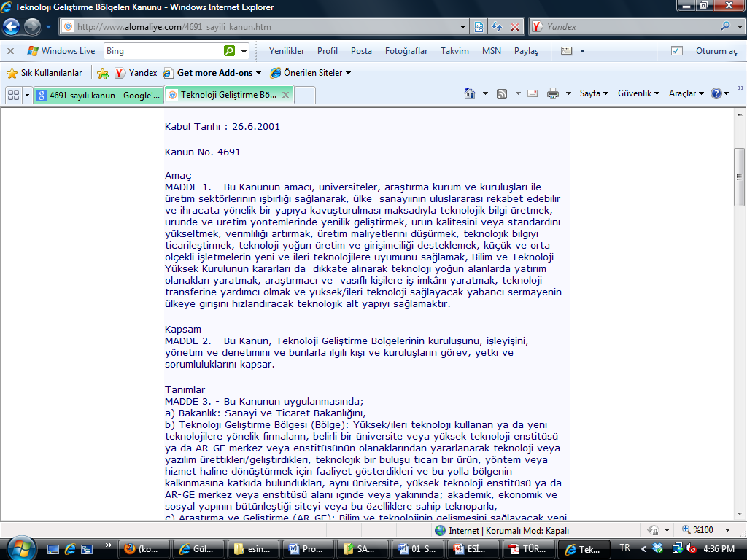
4691 sayılı kanun

Slide 6
SAM Vizyonu
Türk seramik sektörünün her türlü bilimsel ve teknolojik ihtiyaçlarının karşılandığı, ulusal ve uluslararası tanınırlığı olan, bir araştırma merkezi olmak.

Slide 7
SAM Misyonu
Seramik sektörünün istek ve ihtiyaçları doğrultusunda ve üniversitelerle (ve diğer benzeri araştırma merkezleri) ile işbirliği içinde sektörün rekabetini arttıracak bilimsel, teknolojik ve teknik her türlü faaliyetlerde bulunarak teknolojik bilgi üretmek.
Üründe ve üretim yöntemlerinde yenilik geliştirmek.
Ürün kalitesini veya standardını yükseltmek.
Verimliliği artırmak ve üretim maliyetlerini düşürmek.

Slide 8

26-27 Mart 2010 Tarihli Arama Konferansında
Belirlenen Hedefler
Ana Hedefler
Beş yılda 20 uluslararası projede yer almak.
Tasarımcılarla işbirliği yapmak.
Uç ar-ge projeleri yapmak (2 proje/yıl).
İkili proje sayısını arttırmak (10 proje/yıl).
5 yılda sektöre 100 milyon dolar katkı sağlamak.
Genişletilmiş akreditasyon (refrakter, yapı kimyasalları, sağlık gereçleri).
Disiplinler arası (elektronik, makine, enerji, çevre, tasarım), ARGE projelerinin başlatılması (her yıl bir proje).
Nitelikli insan kaynağı sayısının üniversitelerin diğer bölümlerine ve Türkiye’ye açılarak arttırılması.
Test analiz taleplerinin her yıl %10 artması.
Ön görülen faaliyetlerde %100 özyeterliliğin korunması.

Slide 9
ATAP A.Ş.
“Bilim ve Teknolojide Atılım Projesi” çerçevesinde üniversite ve araştırma kurumlarının yerli ve yabancı sanayi kuruluşları ile işbirliği içinde Teknoloji Geliştirme Bölgeleri oluşturması amacıyla 4691 sayılı Teknoloji Geliştirme Bölgeleri yasası yürürlüğe girmiş ve 2003/5390 sayılı bazı alanlarda teknopark şirketleri kurulmuştur.
ATAP A.Ş.-Eskişehir Teknoloji Geliştirme Bölgesi
(10 Nisan 2003)

Slide 10
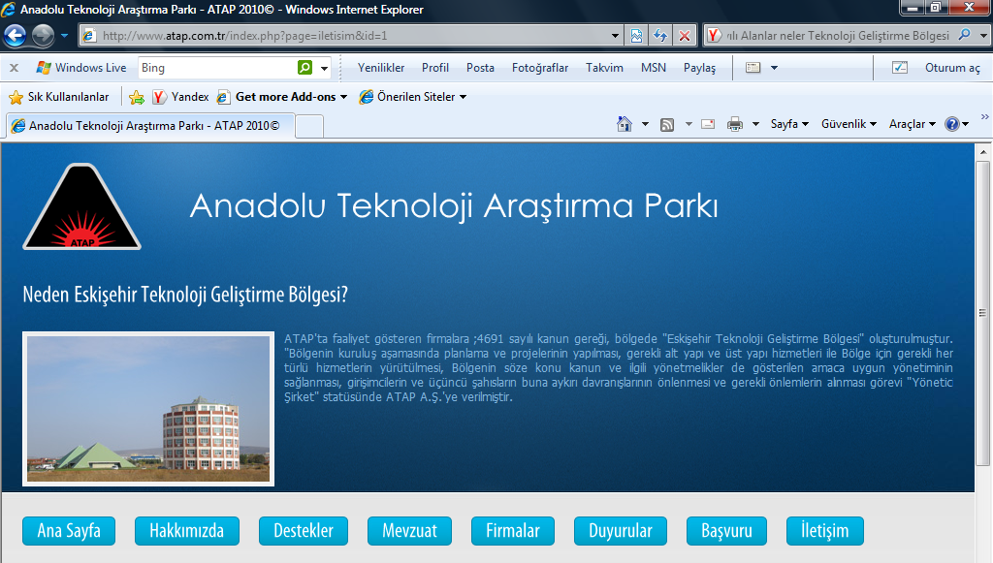
ATAP A.Ş
Ar-Ge Girişimci firma sayısı: 52
Firmalarımızda çalışan Ar-Ge Personel sayısı: 305
Ar-Ge Girişimci firmaların faaliyet alanları: Yazılım, seramik malzemeler, havacılık,
elektronik, medikal,biomedikal, danışmanlık,telekominikasyon ve animasyon

Slide 11
Teknoloji Geliştirme Bölgeleri
Temmuz 2012 tarihi itibariyle 45 adet Teknoloji Geliştirme Bölgesi
(Ankara 6 adet, İstanbul 5 adet, Kocaeli 4 adet, İzmir, Konya, Antalya, Kayseri,
Trabzon, Adana, Erzurum, Mersin, Isparta, Gaziantep, Eskişehir, Bursa, Denizli,
Edirne, Elazığ, Sivas, Diyarbakır, Tokat, Sakarya, Bolu, Kütahya, Samsun, Malatya,
Urfa, Düzce, Çanakkale, Kahramanmaraş, Tekirdağ, Van ve Çorum)
kurulmuştur.
http://sagm.sanayi.gov.tr/

Slide 12
Teknoloji Geliştirme Bölgeleri
2001-2012 Yılları Arasında Teknoloji Geliştirme Bölgelerinde
Yer alan Toplam Firma Sayısı
http://sagm.sanayi.gov.tr/

Slide 13
Teknoloji Geliştirme Bölgeleri
Teknoloji Geliştirme Bölgelerinde ağırlıklı olarak sırasıyla;
Yazılım, Bilişim, Elektronik, İleri Malzeme Teknolojileri başta olmak üzere;
Tasarım, Nanoteknoloji, Biyoteknoloji, Otomotiv, Tıp Teknolojileri ve Yenilenebilir Enerji konularında çalışan yenilikçi firmalar.
Yürütülen toplam Ar-Ge proje sayısı Temmuz 2012 sonu itibariyle 5.121.
Teknolojik ürün ihracatı:599 milyon USD.
http://sagm.sanayi.gov.tr/

Slide 14
SAM Yönetim
Genel Kurul
1 Üniversite Temsilcisi (%50 hisse)
18 Sanayi Temsilcisi (%50 hisse)
Sanayicilerin etkin olduğu yönetim anlayışı
Yönetim Kurulu
1 Üniversite Temsilcisi
6 Sanayi Temsilcisi

Slide 15
İnsan Kaynağı
Yarı Zamanlı Personel
Ar-Ge Koordinatörü
Tam Zamanlı Personel
İdari ve Mali İşlerden Sorumlu Müdür
8 Ar-Ge Mühendisi
6 Seramik Teknikeri
17 Öğretim Üyesi
6 Araştırma Görevlisi
3 Teknik Personel
2 İdari Personel
İhtiyaç Esaslı Personel**
**A.Ü. Malzeme Bilimi ve Mühendisliği Bölümü ve diğer üniversitelerin ilgili bölümlerinin akademik kadrosundan yararlanılmaktadır.

Slide 16
Faaliyet Alanları
Seramik Kaplama Malzemeleri
Sofra Eşyası
Cam/Cam-seramikler
Sır-Emaye
Seramik Hammaddeleri
Seramik Sağlık Gereçleri
Refrakter Malzemeler

Slide 17
Faaliyet Alanları
Teknik Kurul Toplantıları:
Avrupa'da ve dünyada büyük üreticilerden olan Türk seramik sektörünün, artan rekabet ortamında araştırma, teknoloji geliştirme ve inovasyon ihtiyacı da artmaktadır. Bu ihtiyaçlar paralelinde gelişen teknolojiler, sektörün ihtiyaçları ve öncelikleri doğrultusunda SAM bünyesinde farklı bir çok konuda proje yürütülmektedir. Bütün bu projeler sektör ile etkin etkileşim sonucu belirlenmektedir. Bu amaçla Kaplama Malzemeleri, Sağlık Gereçleri ve Refrakter Malzemeler (yeni) olmak üzere 3 farklı grupta üç aylık periyodlarda teknik kurullar düzenlenmektedir. Bu kurullara işbirliği firmalarının teknoloji veya ar-ge yöneticileri katılmaktadır.
Yürütülen Projeler:
Ortak yarar
İkili

Slide 18
Araştırma İmkanları
Termal Analiz Laboratuvarı
Elektron Mikroskobu ve Mikroanaliz Laboratuvarı
X-Işınları Difraktometre Laboratuvarı
Genel Karakterizasyon Laboratuvarı
Proses Laboratuvarı
Fırınlar Laboratuvarı
Seramografi Laboratuvarı
Standart Test Laboratuvarı

Slide 19
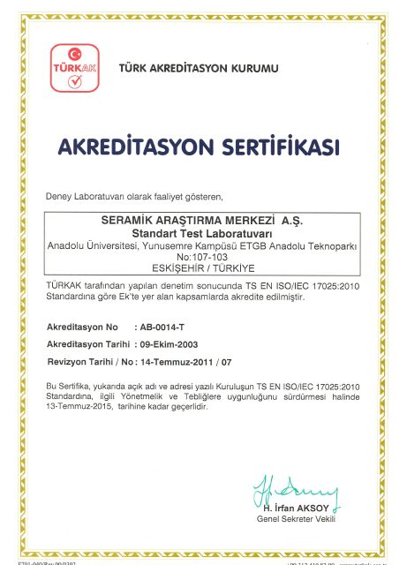
Standart Test Laboratuvarı
SAM Standart Test Laboratuvarının TS EN ISO/IEC 17025 standardına göre akreditasyonu kapsamında TÜRKAK tarafından yapılan 2012 yılı gözetim denetimi 28.08.2012 tarihinde başarı ile gerçekleştirilmiş olup, akreditasyonun sürdürülmesine karar verilmiştir.

Slide 20
Standart Test Laboratuvarı
Akreditasyon kapsamına refrakter malzemelerin aşağıdaki
nihai ürün testleri de ilave edilerek akreditasyon kapsamı
genişletilmiştir:
1- ASTM C 357 GRANÜL HALİNDEKİ REFRAKTER MALZEMELERİN
BULK YOĞUNLUĞUNUN TAYİNİ
2- ASTM C 830 GÖRÜNEN POROZİTE, GÖRÜNEN SPESİFİK
YOĞUNLUK, VE REFRAKTER MALZEMELERİN VAKUM METODU İLE
BULK YOĞUNLUĞUNUN TAYİNİ.
3- SOĞUKTA BASMA MUKAVEMETİ?

Slide 21
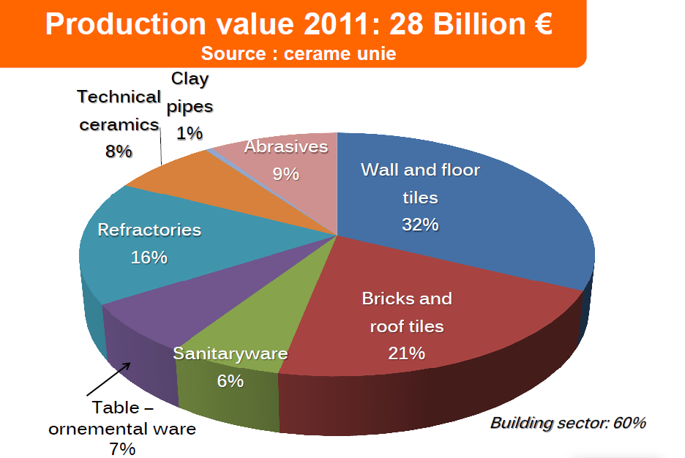
Avrupa Seramik Sektörü

Slide 22
Türk Seramik Sektörü
Türkiye’nin Güçlü Yönleri:
Türkiye’deki ekonomik büyüme ve seramik karo sektöründe lider ülkelerden biri olma dolayısıyla stratejik bir güç söz konusu.
Kentsel dönüşüm.
Gayri menkul gelişimi.
Türkiye’nin Zayıf Yönleri:
Enerji fiyatlarındaki artış (doğalgaz da 2012 için % 30.3)
İhracat pazarlarındaki zorlu ekonomik koşullar (Avrupa pazarı)
Düşük maliyetli üretim (Çin)
2008’den 2011’e kadarki dönemde ürtim kapasitesi 225 milyon m²’den 260 milyon m2’ye artırıldı (%15’lik bir artış)
Aynı dönemde karo tüketimi 130 milyon m²’den 170 milyon m2’ye artırıldı (%32’lik bir artış).
Türkiye seramik karo sektörü en dinamik sektörler arasında yer alıyor.
L. Luberto, “Large and Fast Industry ” Cercountry Turkey, Ağustos 2012, pp.28
A. Serri, “Ceramic Industry:Pushes Turkish GDP and viceversa-Interview of Zeynep Bodur” Cercountry Turkey, Ağustos 2012, pp.27

Slide 23
Türk Seramik Sektörü
Gelecek stratejilere yönelik olarak neler yapılabilir?
Mevcut rekabet ortamında standart seramik ürünlerde üretim maliyetlerinin önemli oranlarda düşürülmesi.
Pratik ihtiyaçlara cevap verebilecek fonksiyonellikte yeni ürünlerin üretilmesi ve bu şekilde seramik ürünlerin kullanım alanlarının genişletilmesi.
Disiplinler arası (malzeme, kimya, çevre, biyoloji, makine-enerji, mimarlık, tasarım, nanoteknoloji) ar-ge projelerine (yüksek katma değer) öncelik verilmesi.

Slide 24
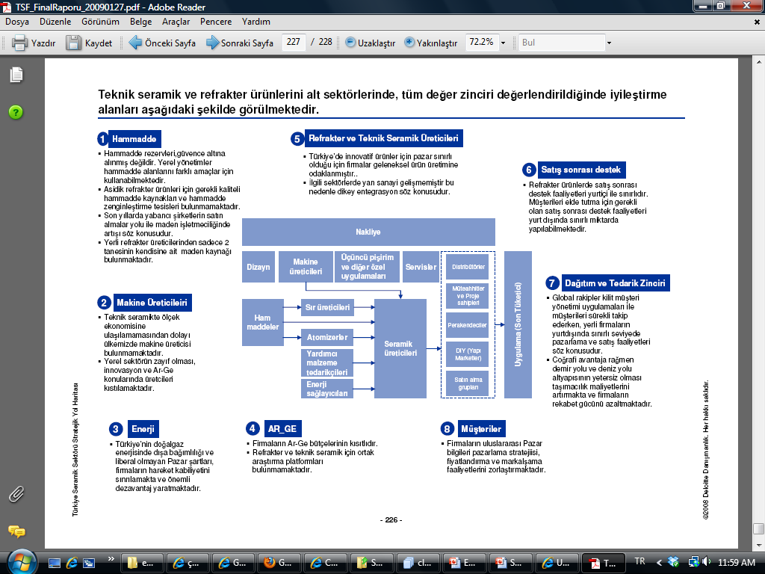
Türk Seramik Sektörü
TÜRKİYE SERAMİK SEKTÖRÜ STRATEJİK YOL HARİTASI FİNAL RAPORU, TÜRK SERAMİK FEDERASYONU
DELOITTE DANIŞMANLIK, 27 OCAK 2009

Slide 25
İlgili Kuruluşlar ve Ortak Çalışmalar
TÜRK SERAMİK FEDERASYONU(TSF)
SERKAP: Seramik Kaplama Malzemeleri Üreticileri Birliği
SERSA: Seramik Sağlık Gereçleri Üreticileri Birliği
SEREF: Teknik Seramik ve Refrakter Üreticileri Birliği
SERHAM: Seramik Hammadde Üreticileri Birliği
TİMDER: Tesisat İnşaat Malzemecileri Derneği
TSD: Türk Seramik Derneği
OAIB: Orta Anadolu İhracatçı Birlikleri
EBK: Eskişehir-Bilecik-Kütahya Seramik İş Kümesi Derneği

Slide 26
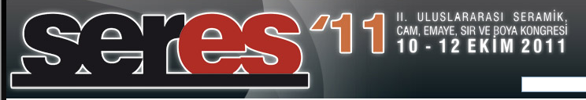
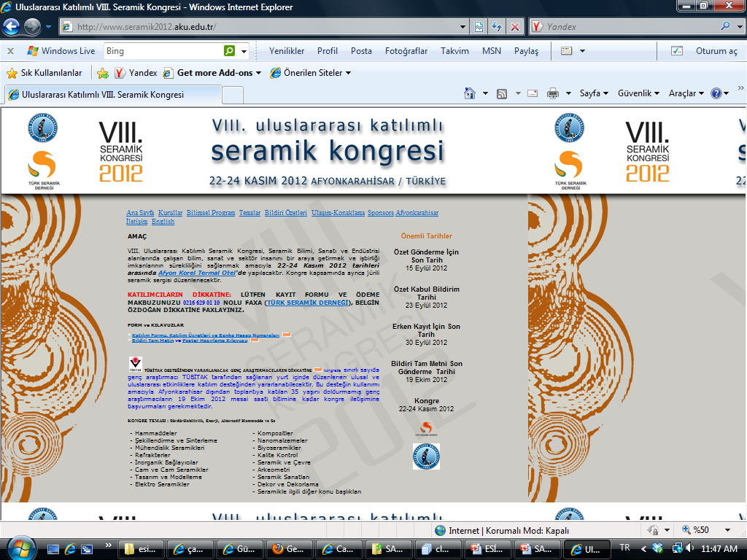
Türk Seramik Derneği (TSD) ile:
Türk Seramik Derneği ve Anadolu Üniversitesi tarafından 10-12 Ekim 2011 tarihlerinde II. Uluslararası Seramik, Cam, Emaye, Sır ve Boya Kongresi
Türk Seramik Derneği ve Afyon Kocatepe Üniversitesi tarafından 22-24 Kasım 2012 tarihlerinde, VIII. Uluslarası Katılımlı Seramik Kongresi

Slide 27
EBK Seramik İş Kümesi Derneği ile:
Mart 2007’de başlatılan “Kümelenme Politikasının Geliştirilmesi Projesi”.
EBK Seramik İş Kümesi’ndeki firmalar ve önemli paydaşlar (Üniversiteler, Odalar, SAM vb.) yol haritası hazırlama sürecinin başından bu yana çalışmalara etkin bir şekilde dâhil olmuş ve sürece katkı sağlamışlardır.

Slide 28
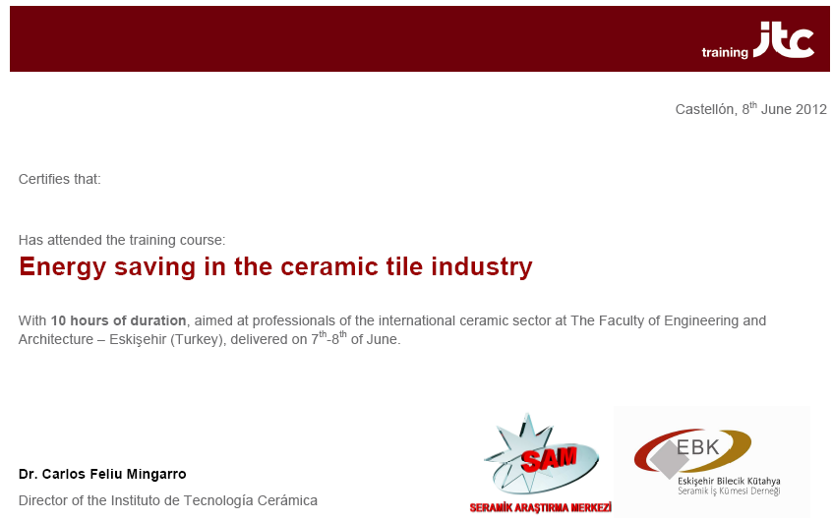
EBK Seramik İş Kümesi Derneği ile:
Pilot tesis kurulumunu değerlendirmek amacıyla İspanya’daki Instituto de
Tecnologia Ceramic (ITC) laboratuvarlarını yapılan ziyaret.
ITC-SAM-EBK işbirliğiyle “seramik karo endüstrisinde enerji tasarrufu” konulu çalıştay organizasyonu (7-8 Haziran 2012).

Slide 29
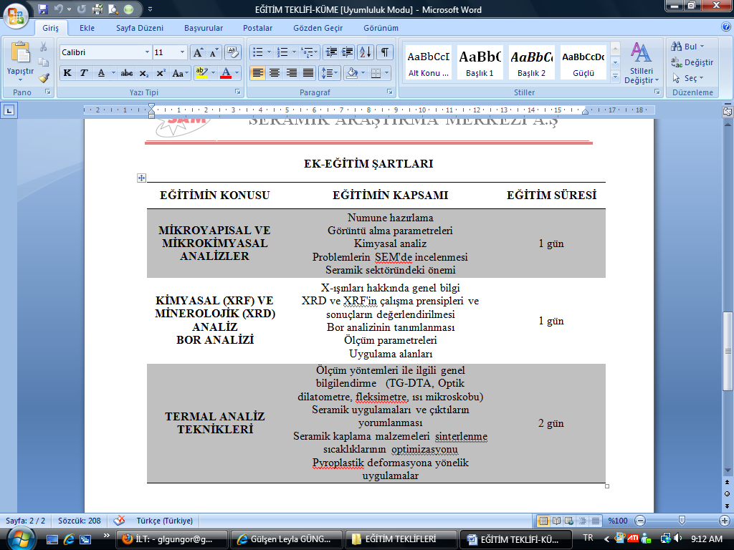
Eğitim ve diğer destekler
ITC-SAM-EBK/SAM-EBK işbirliğiyle yeni eğitimlerin organize edilmesi planlanmaktadır.
  Seramik karo dekorasyon eğitimi
  Çevre trendleri ve seramik endüstrisine uygulanabilirliği
  Seramik endüstrisine çevre yönetimi

Slide 30
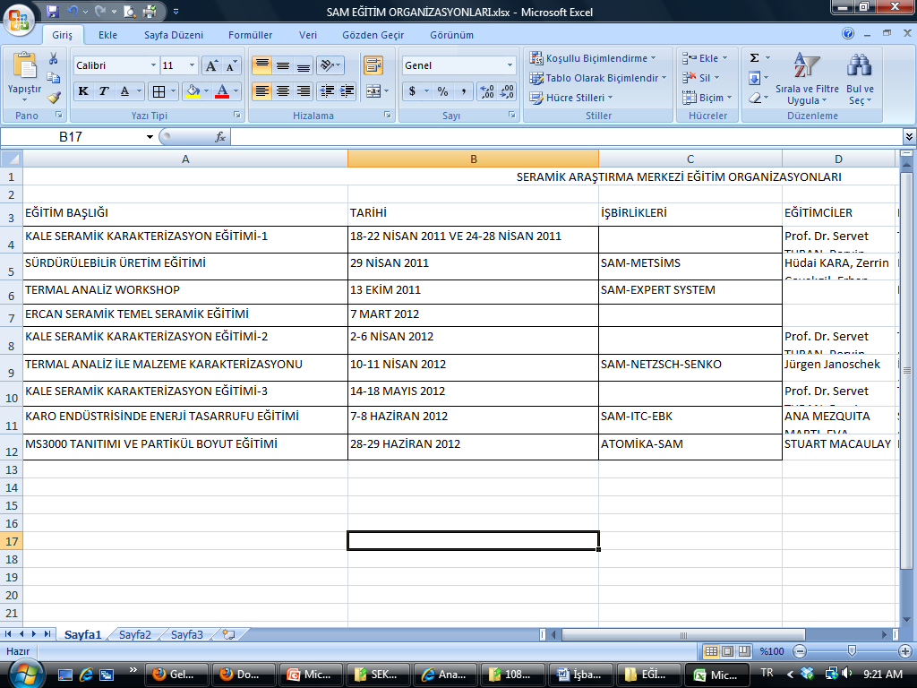
Eğitim ve diğer destekler
Yapılan eğitimler:

Slide 31
Eğitim ve diğer destekler
Yayın Desteği
Dünyada seramik bilimi ve teknolojisi üzerine yapılan çalışmaların özetlerinin yer aldığı World Ceramic Abstracts‘daki bilgilerin, seramik sektörü ile ilgili konular paralelinde düzenlenip, işbirliği ortağı firmalarla paylaşılması için çalışmalar yapılmaktadır. Böylelikle, seramik bilim ve teknolojisindeki gelişmelerde sektör düzenli olarak haberdar edilecektir. Ayrıca, bu bölümde SAM bünyesinde yapılan teknik kurul toplantı bilgileri bulunmaktadır. Toplantı raporları ve toplantı sırasında sunumu yapılan projelerin sunuları siteye eklenmiş ve işbirliği ortağı firma kullanıcılarının kullanımına sunulmuştur.
Firma Ziyaretleri
Firmalara ziyarette bulunularak ya da firmaları SAM’a davet ederek, SAM’ın mevcut faaliyetleri hakkında bilgi verilmesinin yanında firmaların yaşadığı sorunların tartışılması, karşılıklı gündeme getirilen ar-ge konularında fikir ve bilgi paylaşımında bulunulması ve ikili işbirliklerini artırılması sağlanmaktadır. Ayrıca bu ziyaretler vasıtasıyla işbirliği ortağı firma sayısı arttırılmıştır.

Slide 32
Ayna Komite Çalışmaları
(MTC10 Seramik Karo Ayna Komitesi)
Kuruluş : 05 Temmuz 2010

MTC 10 Seramik Karolar Ayna Komitesi Nedir, Nasıl Çalışır?
TSE’ye bağlı olarak çalışır.
Seramik Karo Sektörü ile ilgili son gelişmeleri düzenli olarak TSE tarafından elektronik ortamda alır.
Standartlar ile ilgili her gelişmeyi elektronik access sayesinde sürekli takip eder.
Standart önerilerine elektronik ortamda görüş bildirir.
Belirli dönemlerde toplantılar düzenleyip bir araya gelerek TSE tarafından gönderilen dokümanlar üzerinde tartışarak görüş birliğine varır.
CEN/TC 67 Seramik karolar ve ISO/TC 189-Seramik karolar teknik komitesinin yıllık toplantılarına Türkiye adına katılarak ortak görüş bildirir.
Gönüllülük esasına dayanır. Ayna komite üyeleri çalışmalarından dolayı herhangi bir ücret almamaktadır.

Slide 33
Ayna Komite Çalışmaları
(MTC10 Seramik Karo Ayna Komitesi)
Çalışma grupları
WG 1 : Test Metotları
WG 2 : Ürün spesifikasyonları
WG 3 : Harçlar, Yapıştırıcılar
WG 4 : İnce karolar
WG 5 : Backer Boards
WG 6 : Yapıştırma Yöntemleri
WG 7 : Seramik Kaplama Sistemlerinde Sürdürülebilirlik
WG 8 : Seramik Karo Yüzeylerinin Antibakteriyel Özellikleri

Slide 34
Ayna Komite Çalışmaları
(MTC10 Seramik Karo Ayna Komitesi)
Gündemdeki mevcut konular, ar-ge faaliyetleri:
ISO 10545-7 Seramik Karolar Yüzey aşınma dayanımı test metot
değişikliği için laboratuvar çaplı çalışmalar devam ediyor.
ISO 10545-12 Seramik Karolar Dona Dayanıklılık Tayini test metot değişikliği için laboratuvar çaplı çalışmalar devam ediyor.
ISO/TC 189 10545-13 Seramik Karolar - Kimyasal Maddelere Dayanıklılık Tayini Revizyonu için görüş bildirilecek.
ISO/TC 189 10545-14 Seramik Karolar - Lekelenmeye Dayanıklılık Tayini Revizyonu için görüş bildirilecek.
İnce Karolar - Test Metotları standart önerileri devam ediyor.

Slide 35
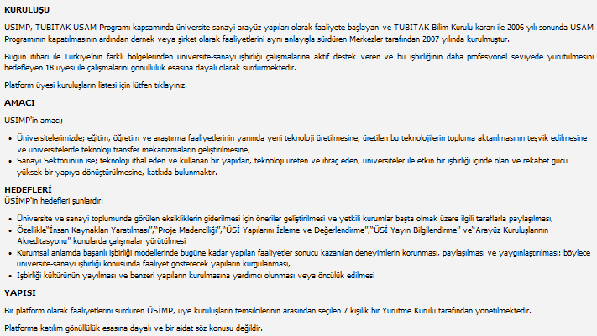
Üniversite-Sanayi İşbirliği (ÜSİMP)

Slide 36
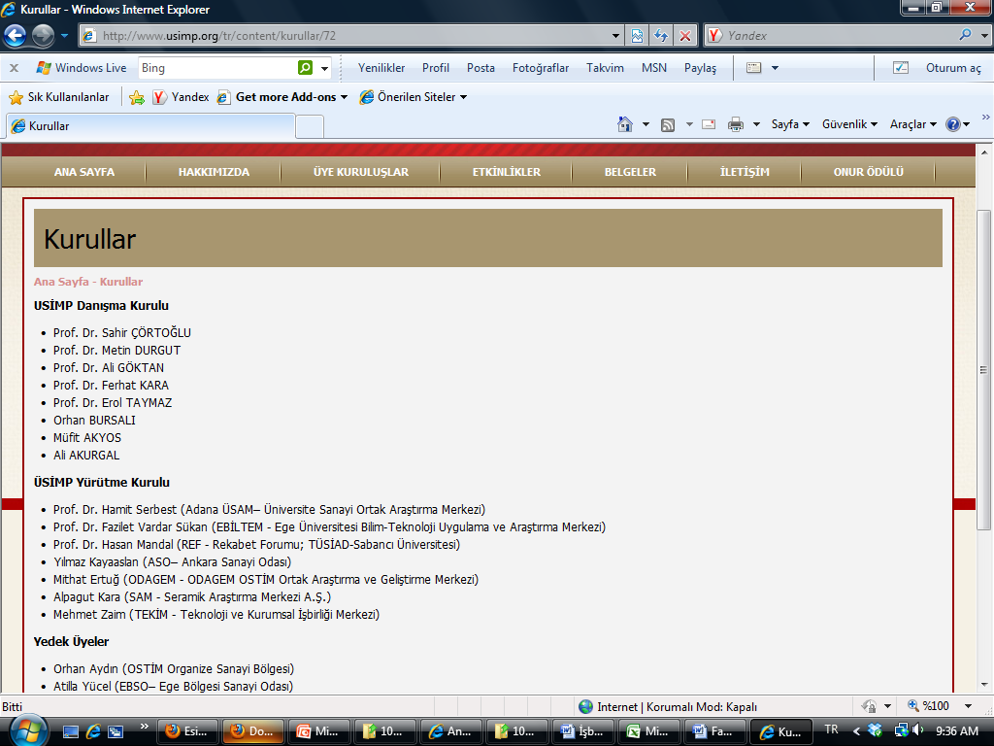
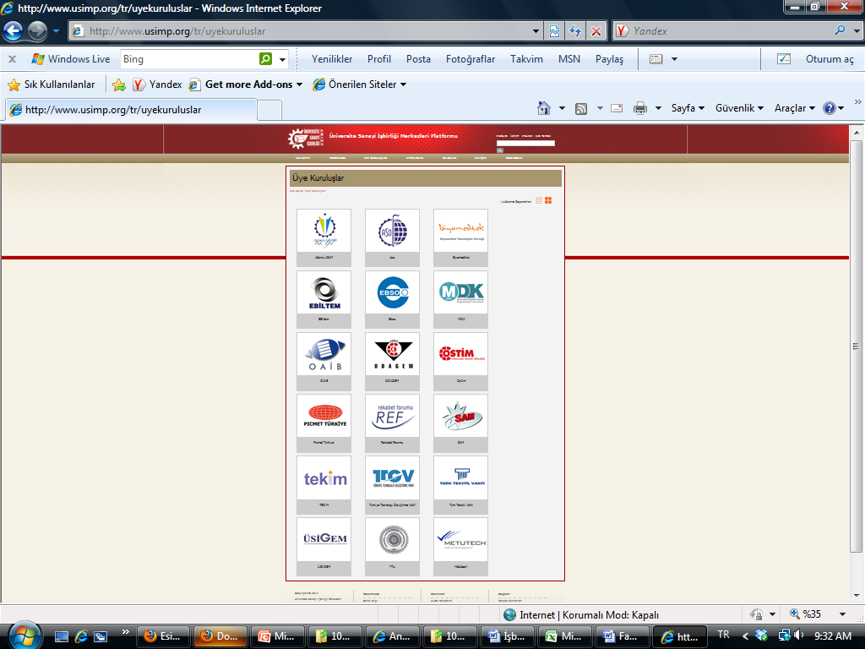
Üniversite-Sanayi İşbirliği (ÜSİMP)

Slide 37
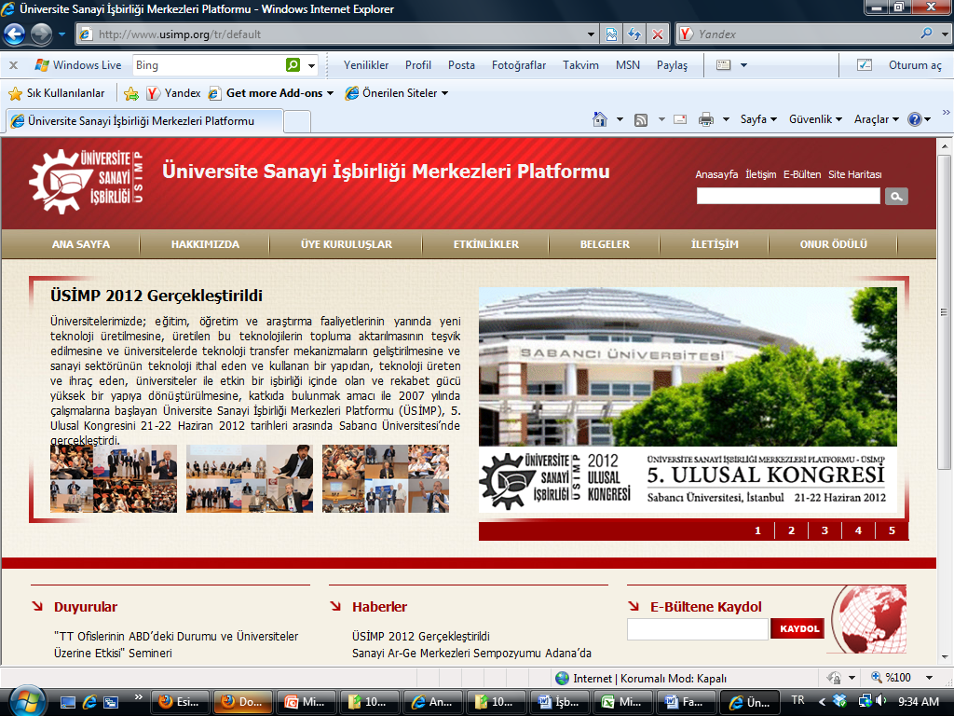
Üniversite-Sanayi İşbirliği (ÜSİMP)

Slide 38
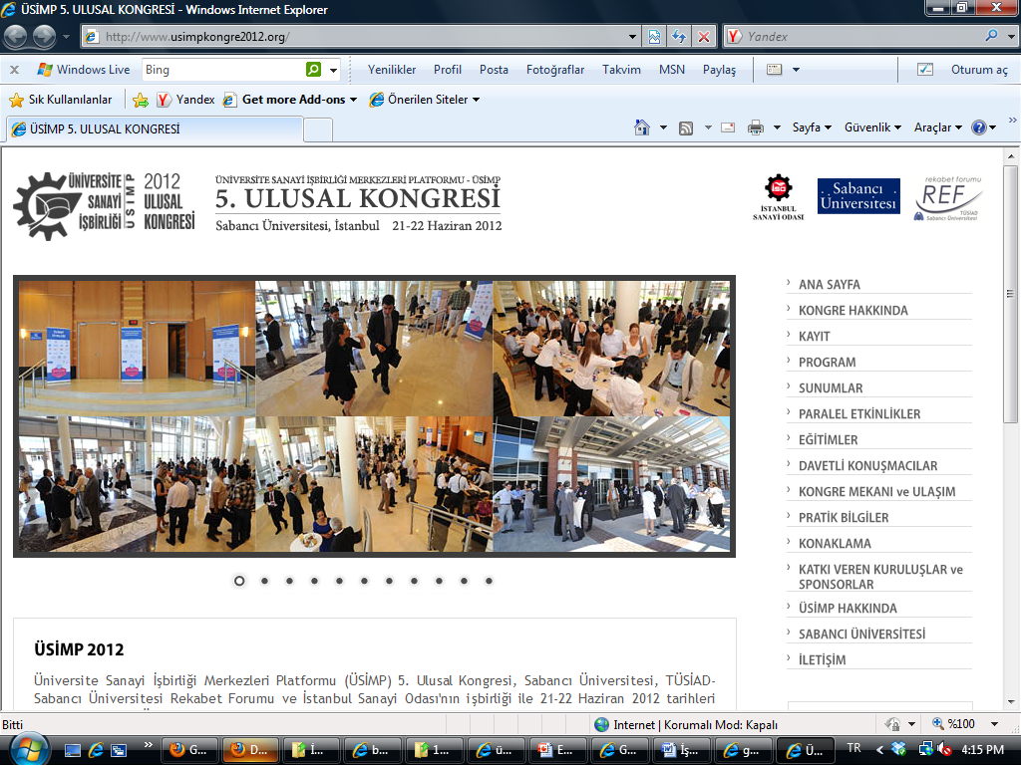
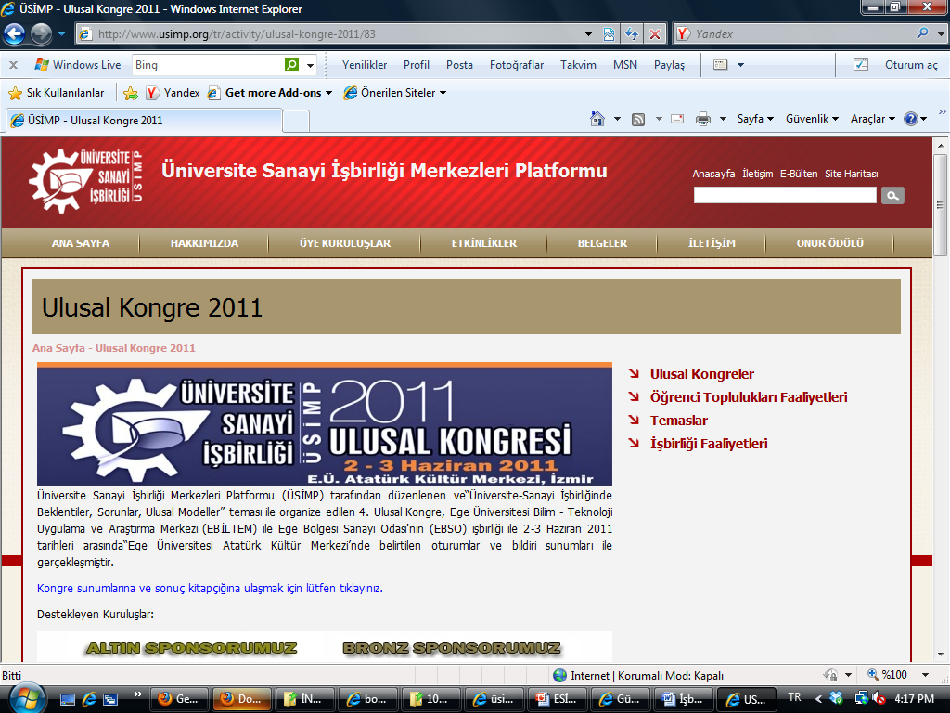
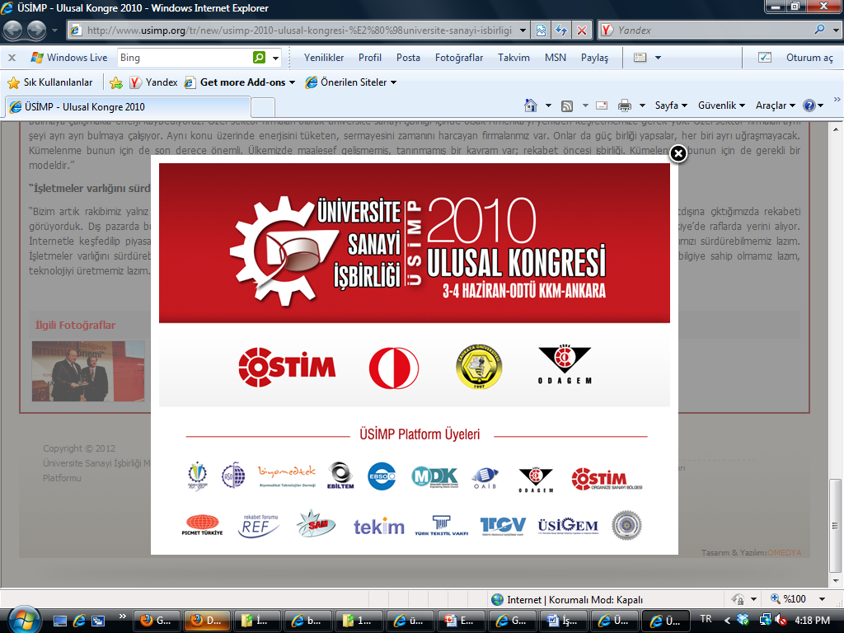
Üniversite-Sanayi İşbirliği (ÜSİMP)
Faaliyetler / Toplantılar:

Slide 39
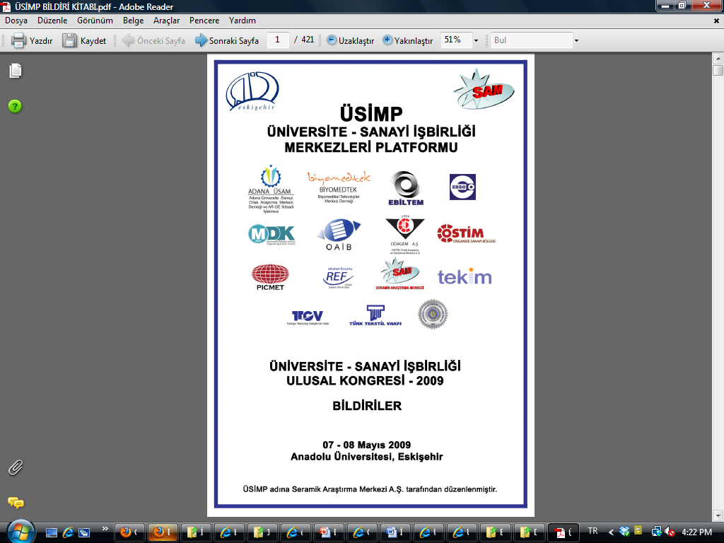
Üniversite-Sanayi İşbirliği (ÜSİMP)

Slide 40

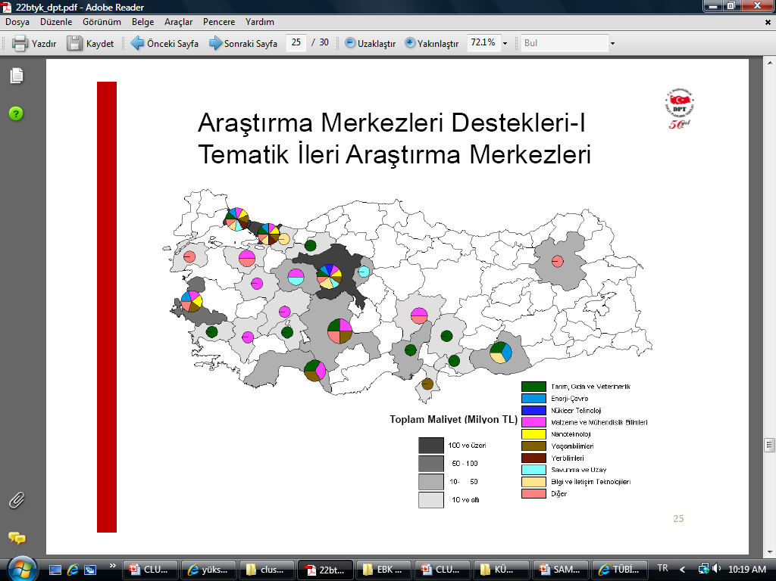
Türkiye’de Yenilik Sistemi ve Araştırma Merkezleri
K. Madenoğlu, “Yükseköğretim Kurumları Araştırma Merkezlerinin Etkinliğini Artırmaya Yönelik Düzenlemeler” DPT BİLİM VE TEKNOLOJİYÜKSEK KURULU 24.TOPLANTISI, 7 AĞUSTOS 2012

Slide 41
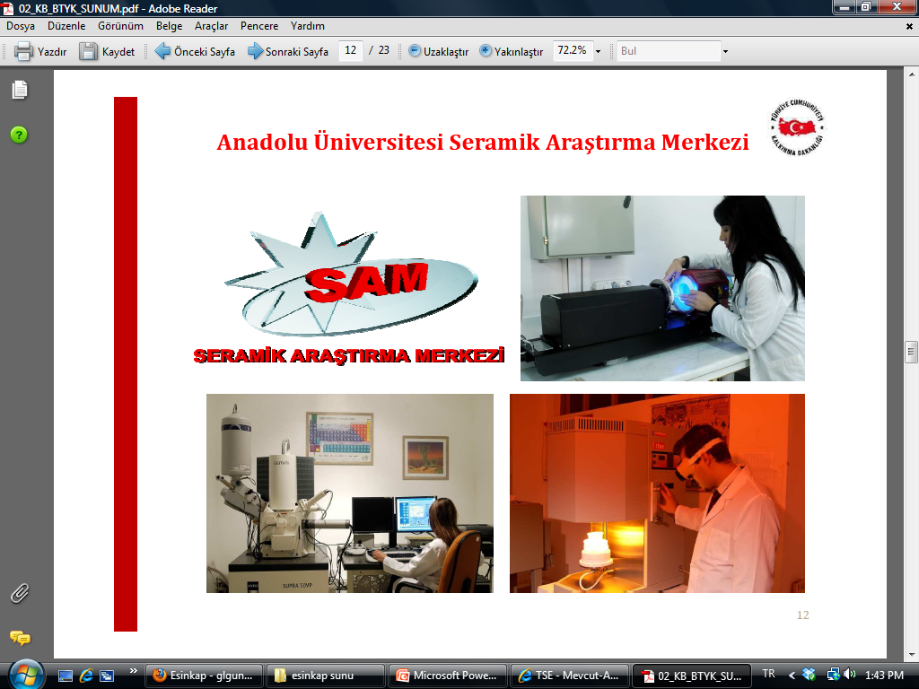
Türkiye’de Yenilik Sistemi ve Araştırma Merkezleri
K. Madenoğlu, “Yükseköğretim Kurumları Araştırma Merkezlerinin Etkinliğini Artırmaya Yönelik Düzenlemeler” DPT BİLİM VE TEKNOLOJİYÜKSEK KURULU 24.TOPLANTISI, 7 AĞUSTOS 2012

Slide 42
Türkiye’de Yenilik Sistemi ve Araştırma Merkezleri
Yurt dışındaki diğer merkezler:
ITC-İspanya
Centro Ceramica Bologna-İtalya
CERAM-İngiltere
DIFK-Almanya ve diğer.

Slide 43
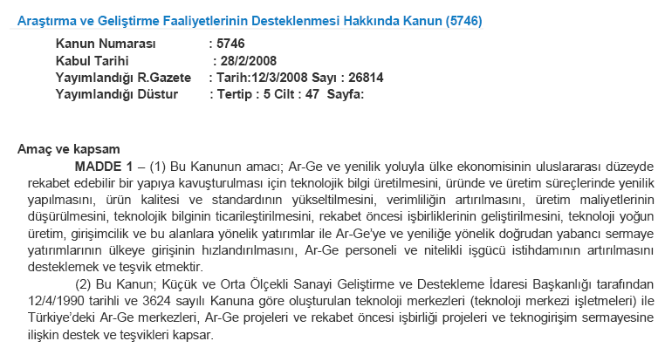
5746 Sayılı Kanun ile Kurulan Ar-Ge Merkezleri

Slide 44
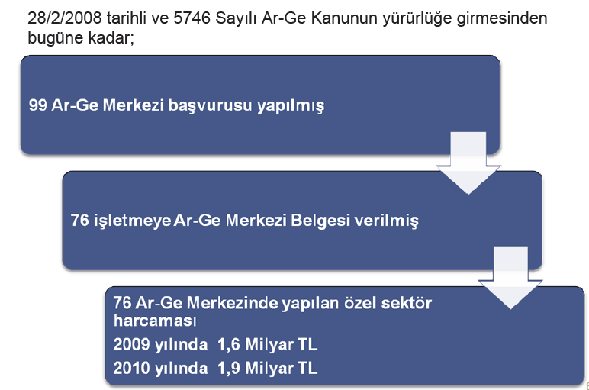
Türkiye’de Yenilik Sistemi ve Araştırma Merkezleri
K. Madenoğlu, “Türkiye Yenilik Sistemi ve Araştırma Altyapıları”DPT BİLİM VE TEKNOLOJİYÜKSEK KURULU 22.TOPLANTISI, 15
ARALIK 2010

Slide 45
Türkiye’de Yenilik Sistemi ve Araştırma Merkezleri
Eczacıbaşı İnovasyon Merkezi-17 Kasım 2011 (77 personel)
Kale Ar-Ge Merkezi-27 Nisan 2012
(70 personel)

Slide 46
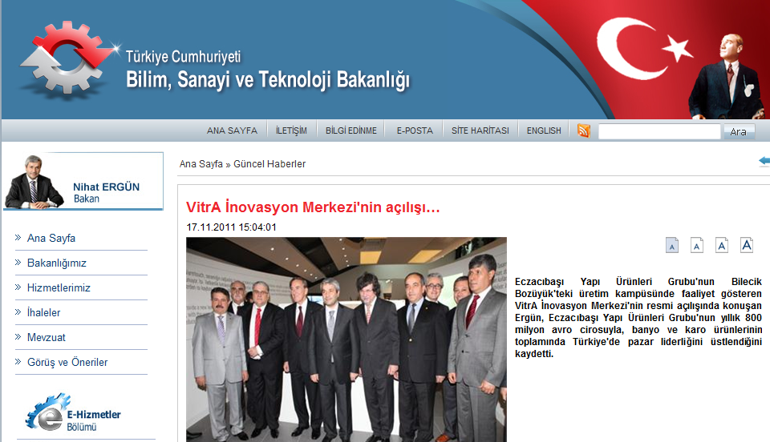
Eczacıbaşı İnovasyon Merkezi

Slide 47
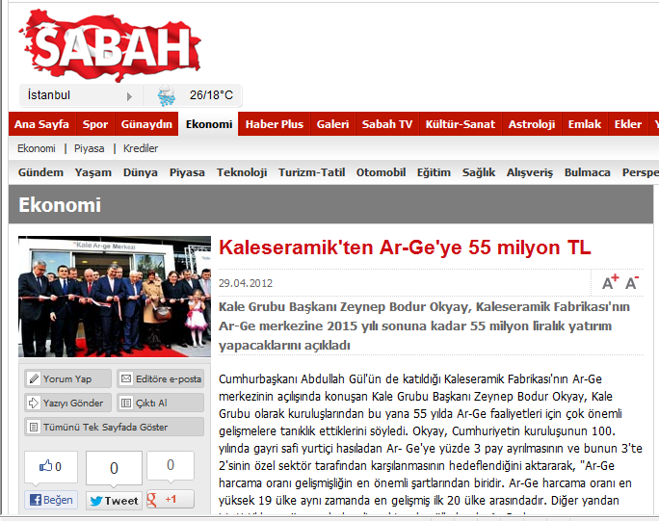
Kale Ar-Ge Merkezi

Slide 48
Seramik alanında faaliyet gösteren diğer teknopark şirketleri
Anadolu Üniversitesi, Malzeme Bilimi
ve Mühendisliği Bölümü
Bortek
Entekno
Fosfortek
MDA İleri Teknoloji Seramikleri
Nanotek
Kütahya Dumlupınar Üniversitesi, Seramik Mühendisliği Bölümü
Seramdent

Slide 49
İlgili Üniversiteler ve Bölümler
Eskişehir Anadolu Üniversitesi
Mühendislik Fakültesi/Malzeme Bilimi ve Mühendisliği Bölümü
Güzel Sanatlar Fakültesi/Seramik Bölümü, Cam Bölümü
Engelliler Entegre Yüksek Okulu/Seramik Bölümü
Çevre Uygulamaları Araştırma Birimi
Eskişehir Osmangazi Üniversitesi
Mühendislik-Mimarlık Fakültesi/Metalurji ve Malzeme Mühendisliği Bölümü
Kütahya Dumlupınar Üniversitesi
Mühendislik-Mimarlık Fakültesi/Seramik Mühendisliği Bölümü
Afyon Kocatepe Üniversitesi
Mühendislik-Mimarlık Fakültesi/Malzeme Bilimi ve Mühendisliği Bölümü
Bilecik Üniversitesi
Bozüyük Meslek Yüksek Okulu/Seramik Bölümü
Sabancı Üniversitesi
Mühendislik ve Doğa Bilimleri Fakültesi-Malzeme Bilimi ve Mühendisliği Bölümü

Slide 50
Yürütülen Ar-Ge Projeleri
Tamamlanan ve Devam Edilen Ortak Yarar Projeleri (Son üç yıl)
1. Öğütme ve öğütmede enerji verimliliği
2. Teknik porselen üretiminde parlatma kademelerinin azaltılması
3. Fritsiz veya az fritli sır
4. Sert ve aşınma direnci yüksek parlak ve/veya mat sırlar
5. Nem kontrolü yapan karolar
6. Jeopolimerizasyon yöntemi ile cevre dostu seramik karo üretimi
7. Isı yalıtımlı karolar
8. Seramik karo dekorasyonunda kullanılmak üzere inkjet mürekkeplerinin geliştirilmesi
İkili Projeler:
Sağlık gereçleri, seramik kaplama malzemeleri, hammadde firmaları
ile şu anda 3 proje yürütülmektedir.

Slide 51
Ulusal ve Uluslararası Projeler
TÜBİTAK-İŞBAP SAM İşbirliği Projesi-tamamlandı.
AB 7. Çerçeve programı kapsamındaki ERA-NET Collective
Research Network (CORNET) Projesi (Jeopolimerizasyon
Yöntemi ile Çevre Dostu Seramik Karo Üretimi)-tamamlandı.
CNR (İtalya) - TUBİTAK İkili İşbirliği Projesi (Su Bazlı İnkjet
Mürekkeplerinin Geliştirilmesi).
Yeni başvurular.........

Slide 52
Mevcut Ar-Ge Yaklaşımları
SERAMİKLERE FONKSİYONELLİK
SAĞLIK
Ultra hijyenik karolar (Antibakteriyel)
Nem düzenleyici karolar
Kendi kendini temizleyen karolar
Hava kirliliğini önleyici karolar
ENERJİ
İNOVATİF DÜŞÜNCELER
Fotovoltaik karolar
Solar ısıtma sistemleri
%100 ekolojik olan çevre dostu
KONFOR
Nem düzenleyici karolar
Isı yalıtımlı karolar
Ses ve gürültü yalıtımlı karolar

Slide 53
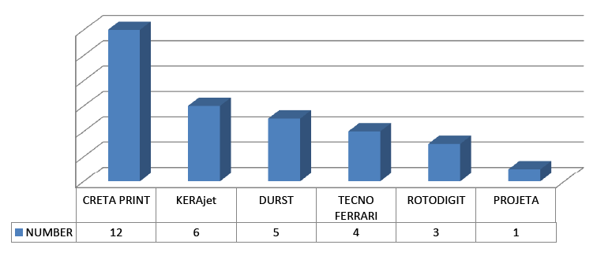
Mevcut Ar-Ge Yaklaşımları
2011 Yılında Türkiye’de Firma Bazında Dijital Baskı Makineleri Dağılımı
Toplam Makine Sayısı:31
“Digital Project of Turkey 2011” Smaltochimica Kimya Teknik Raporu
DİJİTAL DEKORASYON

Slide 54

Teşekkürler....
Anadolu Üniversitesi
Yunusemre Kampüsü
ETGB Anadolu Teknoparkı No: 107-103
ESKİŞEHİR
Tel: 0 222 323 82 76
Faks: 0 222 322 29 43
www.seramikarastirma.com.tr

